Slide 1


ŠPORT
* TELOVADBA Z IGRAČKO

Slide 2
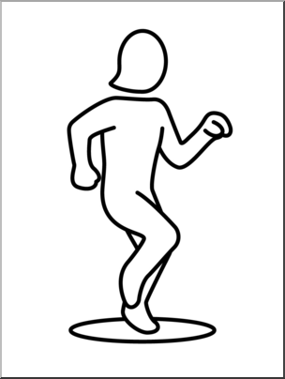
TEK NA MESTU

Slide 3
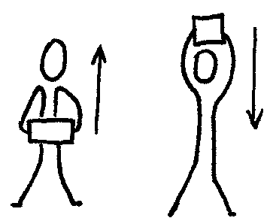
10X
STOJ RAZKORAČNO
IGRAČO DRŽI Z OBEMA ROKAMA PRED SABO
VZPNI SE NA PRSTE IN ROKI VZROČI.

Slide 4
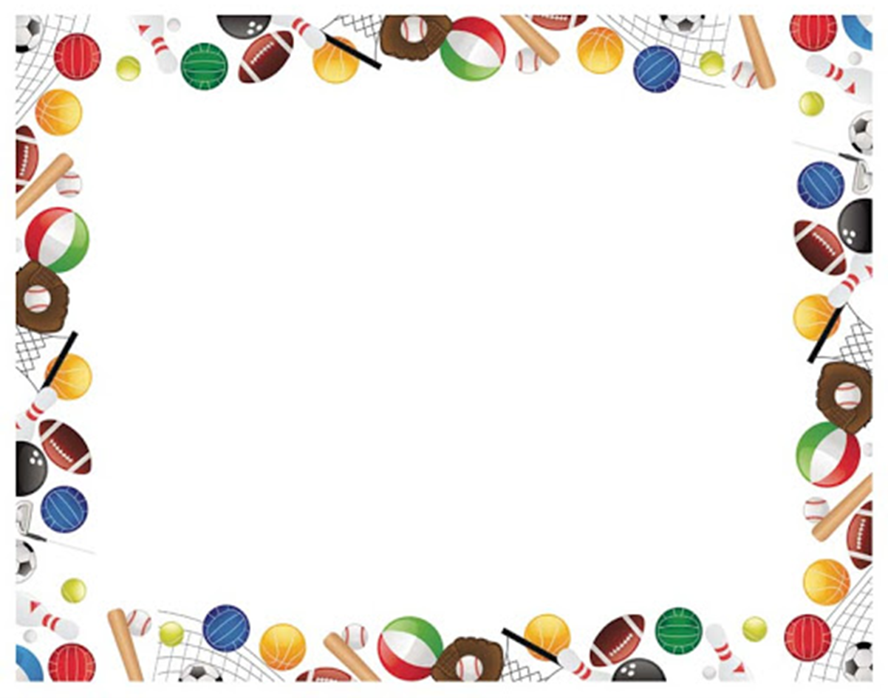
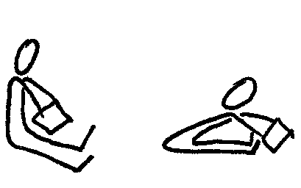
10X
SEDIŠ S STEGNJENIMA NOGAMA
GLOBOK PREDKLON
Z IGRAČO POSKUSI POTRKATI PRED STOPALI

Slide 5

10X
SEDIŠ RAZNOŽNO
IGRAČO DRŽIŠ Z OBEMA ROKAMA
TRUP OBRAČAŠ V DESNO IN LEVO

Slide 6
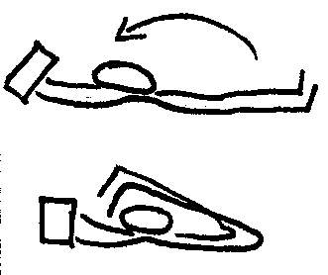
5X
LEŽIŠ NA HRBTU
IGRAČO DRŽI NAD GLAVO
S PRSTI NA NOGAH SE DOTAKNI IGRAČE

Slide 7
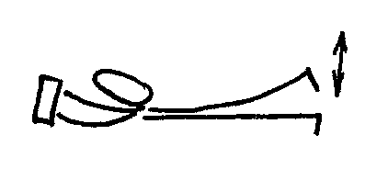
10X
LEŽIŠ NA TREBUHU
IGRAČO DRŽI PRED SEBOJ
DVIGUJ IZMENIČNO LEVO IN DESNO NOGO

Slide 8
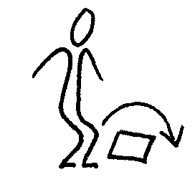
10X
IGRAČO POLOŽI NA TLA IN
JO SONOŽNO PRESKAKUJ

Slide 9
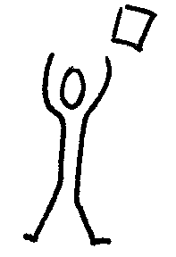
10X
IGRAČO VRŽI V ZRAK IN
JO SKUŠAJ UJETI

